Slide 1
সবাইকে শুভেচ্ছা ও স্বাগতম

Slide 2
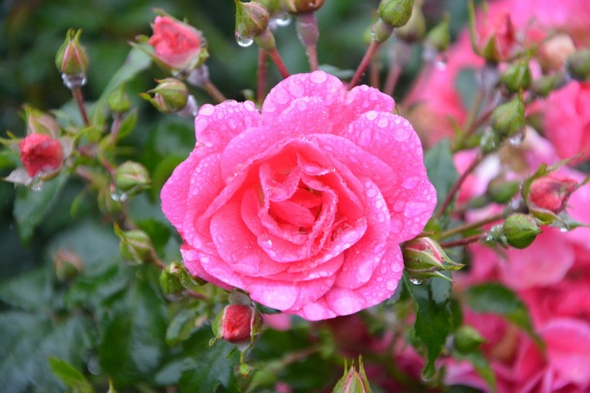

Slide 3
পরিচিতি
শিক্ষক পরিচিতি
পাঠ পরিচিতি
মুহাম্মদ আবুবকর সিদ্দিক
সহকারী শিক্ষক (আইসিটি)
মগড়া পালস ইউনিয়ন উচ্চ বিদ্যালয়
মগড়া, কালিহাতি, টাংগাইল।
মোবাইল নং- 01710689846
ই-মেইলঃ abubakar.28oc77@gmail.com
শ্রেণি : 8ম
বিষয় : বিজ্ঞান
অধ্যায় : চতুর্থ
সময় : 50 মিনিট

Slide 4
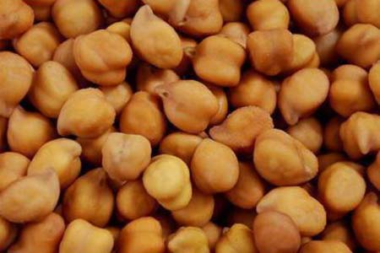
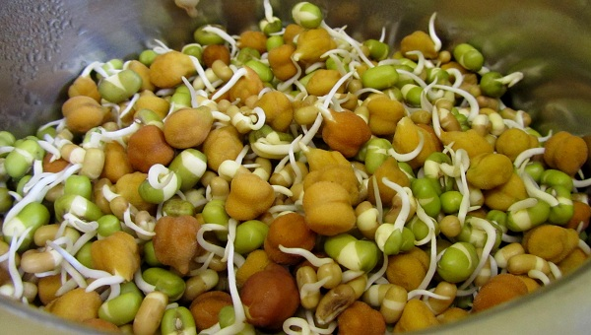
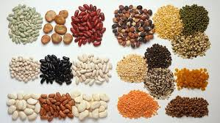
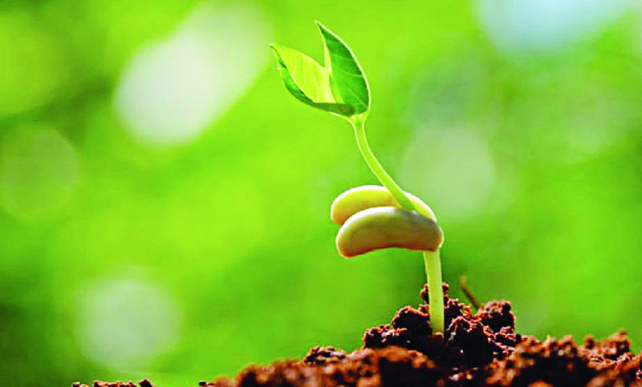
ছবি গুলোতে তোমরা কি লক্ষ করছ ?

Slide 5
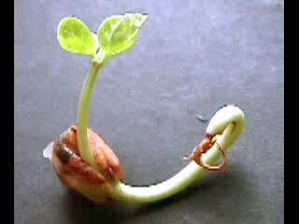
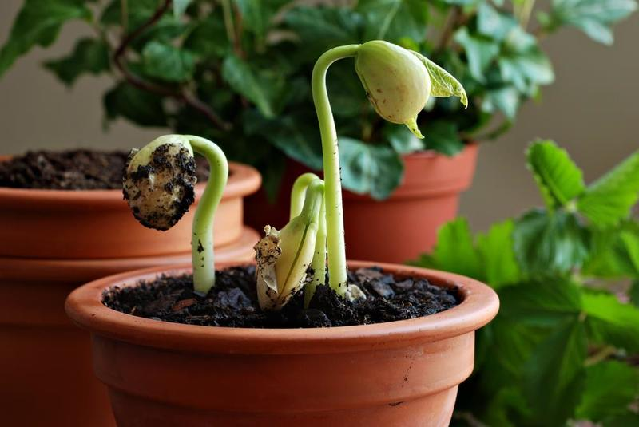
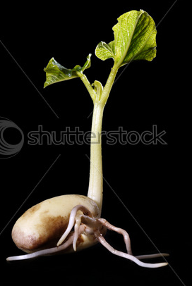
বীজের গঠন ও অঙ্কুরোদগম

Slide 6
শিখনফল
১। বীজের বিভিন্ন অংশ চিহ্নিত করতে পারবে। 2। বীজের গঠন বর্ণনা করতে পারবে।
3। মৃৎগত ও মৃৎভেদী অঙ্কুরোদগমের পার্থক্য করতে পারবে।
4। ছোলা বীজের অঙ্কুরোদগম ব্যাখ্যা করতে পারবে।

Slide 7
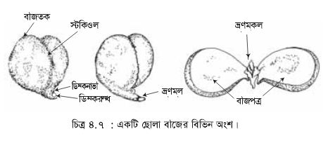
একটি বীজের বিভিন্ন অংশ

Slide 8
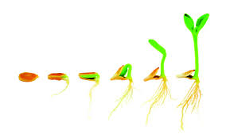
অঙ্কুরোদগম
বীজ থেকে শিশু উদ্ভিদের জন্ম হওয়াকে কি বলে ?

Slide 9
এসো একটি ভিডিও দেখি .....

Slide 10
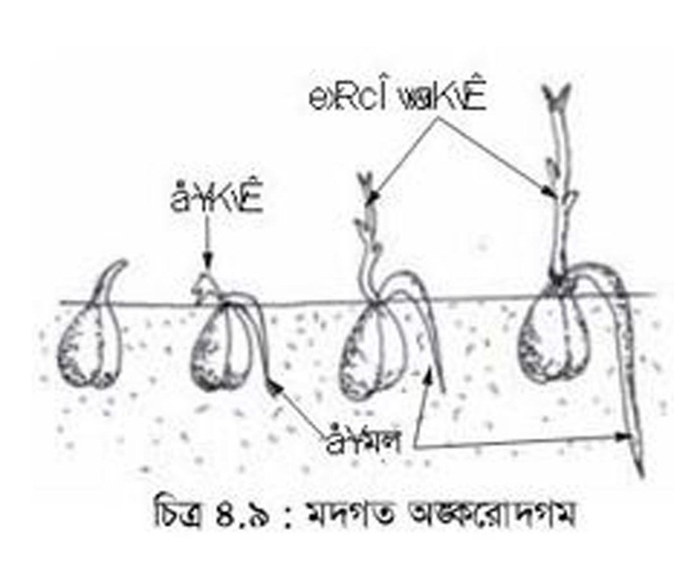
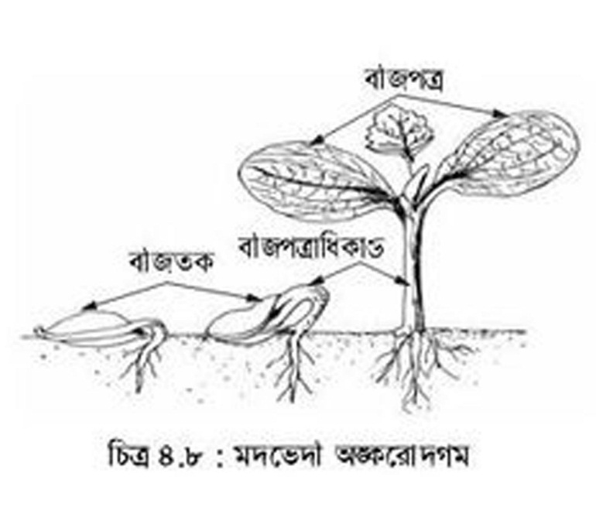
অঙ্কুরোদগমের প্রকারভেদ
বীজপত্রাধিকান্ড
ভ্রূণকান্ড
বীজপত্রাবকান্ড
ভ্রূণমূল

Slide 11
মৃৎগত অঙ্কুরোদগম
মৃৎগত অঙ্কুরোদগম

Slide 12
মৃৎভেদী অঙ্কুরোদগম

Slide 13
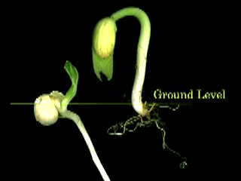
একক কাজ
২
১
১ ও ২ নং চিত্রের কোনটিতে কোন ধরনের অঙ্কুরোদগম হয়েছে ?

Slide 14
ছোলা বীজের অঙ্কুরোদগমের পরীক্ষা
বাহ্যিক প্রভাবক
আলো
তাপ
পানি
অক্সিজেন
অভ্যন্তরীণ প্রভাবক
খাদ্য
সুপ্ততা
বৃদ্ধি নিয়ন্ত্রক রাসায়নিক দ্রব্য ও
অঙ্কুরোদগমের ক্ষমতা

Slide 15
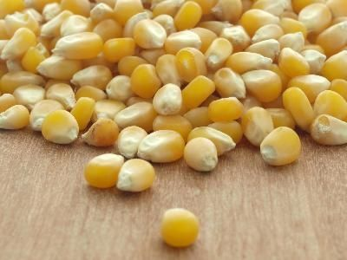
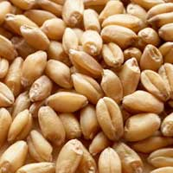
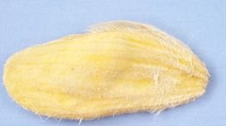
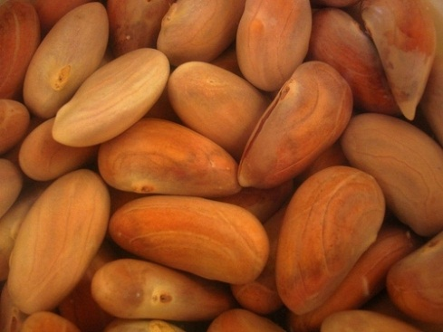
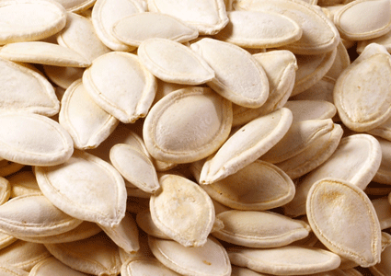
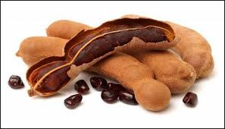
দলীয় কাজ
উপরের বীজগুলোতে কোন কোন ধরনের অঙ্কুরোদগম হয় তা দলে আলোচনা করে পৃথক কর।

Slide 17
বাড়ীর কাজ
মৃৎভেদী ও মৃৎগত অঙ্কুরোদগম হয় এরুপ কয়েকটি উদ্ভিদের তালিকা করে আনবে।

Slide 18
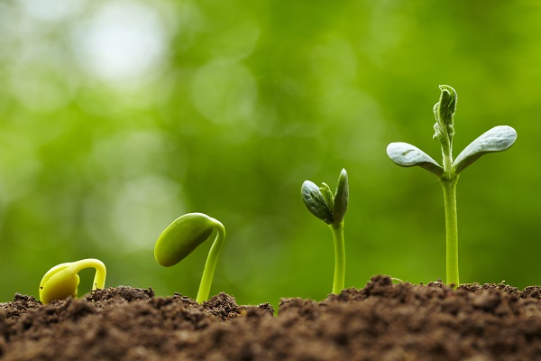
ধন্যবাদ

